Slide 1
"Здоровый образ жизни. Его принципы и составляющие"
Герасимов Алексей Викторович
учитель технологии, обж.
Здоровье не всё, но всё без здоровья – ничто.
Сократ.

Slide 2
Статья 51. Охрана здоровья обучающихся, воспитанников
Примечание.
Приказом Минобрнауки РФ от 28.12.2010 N 2106 утверждены Федеральные требования к образовательным учреждениям в части охраны здоровья обучающихся, воспитанников.
1. Образовательное учреждение создает условия, гарантирующие охрану и укрепление здоровья обучающихся, воспитанников.
Учебная нагрузка, в том числе внеучебная нагрузка, режим занятий обучающихся, воспитанников определяются уставом образовательного учреждения на основе рекомендаций, согласованных с органами здравоохранения.
(в ред. Федерального закона от 01.12.2007 N 309-ФЗ)
2. Для детей, нуждающихся в длительном лечении, организуются оздоровительные образовательные учреждения, в том числе санаторного типа. Учебные занятия для таких детей могут проводиться образовательными учреждениями на дому или в лечебных учреждениях. Обеспечение указанных мероприятий является расходным обязательством субъекта Российской Федерации.
(в ред. Федерального закона от 22.08.2004 N 122-ФЗ)
3. Педагогические работники образовательных учреждений обязаны проходить периодические бесплатные медицинские обследования, которые проводятся за счет средств учредителя.
4. Медицинское обслуживание обучающихся, воспитанников образовательного учреждения обеспечивают органы здравоохранения. Образовательное учреждение обязано предоставить помещение с соответствующими условиями для работы медицинских работников.
5. Расписание занятий в образовательном учреждении должно предусматривать перерыв достаточной продолжительности для питания обучающихся, воспитанников.
Организация питания в образовательном учреждении возлагается на образовательные учреждения. В образовательном учреждении должно быть предусмотрено помещение для питания обучающихся, воспитанников.
(в ред. Федерального закона от 22.08.2004 N 122-ФЗ)
6. Утратил силу. - Федеральный закон от 22.08.2004 N 122-ФЗ.
7. Ответственность за создание необходимых условий для учебы, труда и отдыха обучающихся, воспитанников образовательных учреждений несут должностные лица образовательных учреждений в соответствии с законодательством Российской Федерации и уставом данного образовательного учреждения.

Slide 3
К социальным принципам здорового образа жизни относятся:
эстетичность;
нравственность;
присутствие волевого начала;
способность к самоограничению.

Slide 4
Эстетика ЗОЖ.
Эстетика (от греческого чувствующий, чувственный) – это наука о прекрасном.
Эстетическое воспитание – это высшая форма человеческого воспитания, в основе которого лежит искусство, понятие о красоте.

Slide 5
Нравственность ЗОЖ.
Нравственность – это особая форма индивидуального сознания, определяющая принципы межличностных отношений, один из основных способов регулирования действия человека в обществе.

Slide 6
Здоровый образ жизни и его составляющие.
отказ от вредных пристрастий (курение, алкоголизм, наркотики);
рациональное питание;
оптимальный двигательный режим;
закаливание организма;
личная гигиена;
положительные эмоции.

Slide 7
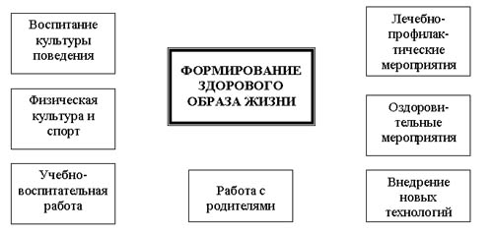
Школа должна способствовать воспитанию привычек, а затем и потребности в здоровом образе жизни

Slide 8
Воспитание культуры поведения:
Гигиена тела;
Культура питания;
Культура общения;
Воспитание нравственности;
Умение справедливо оценить свои поступки и поступки сверстников.

Slide 9
Физическая культура и спорт:
Физкультурные досуги и развлечения
Дни здоровья;
Занятия в спортивных секциях;
Обучение плаванию и праздники на воде;
Участие в спартакиадах и соревнованиях, знакомство с малоизвестными видами спорта;
Встречи со спортсменами.

Slide 10
Работа с родителями:
Совместная систематическая работу ОУ и семьи;
Физкультурные праздники “Папа, мама, я – спортивная семья!”;
Родительские собрания, беседы, лекции;
Дни открытых дверей, полная информация о развитии ребёнка;
Консультационная служба “Семья” (помощь специалистов: психолога, логопеда инструктора по физической культуре, педиатра, педагога).

Slide 11
Внедрение новых технологий:
Использование новых методик по физическому воспитанию (универсальный спортивный тренажерный комплекс, спортивный тренажер “Змейка”, дидактическая развивающая игра “Пирамидки”);
Применение универсальной программы “Тропинка”, разработанной лабораторией медико-физиологических проблем обучения Красноярского института повышения квалификации работников образования.

Slide 12
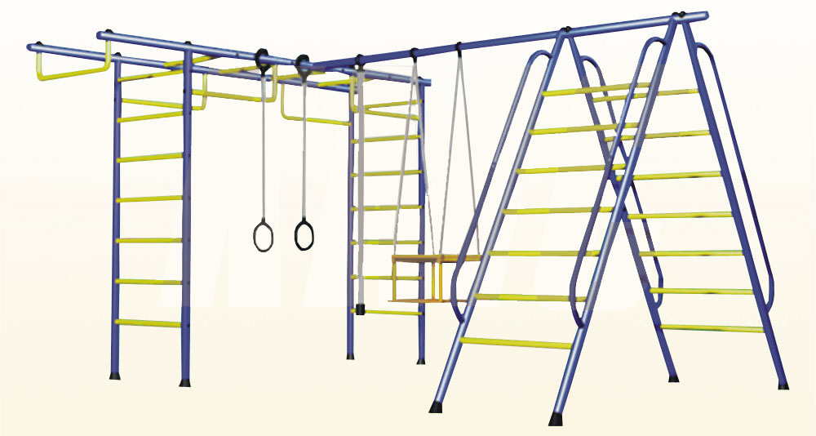
Универсальный спортивный тренажерный комплекс

Slide 13
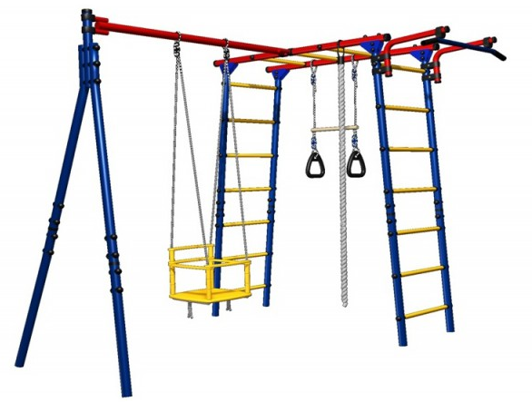
Универсальный спортивный тренажерный комплекс

Slide 14
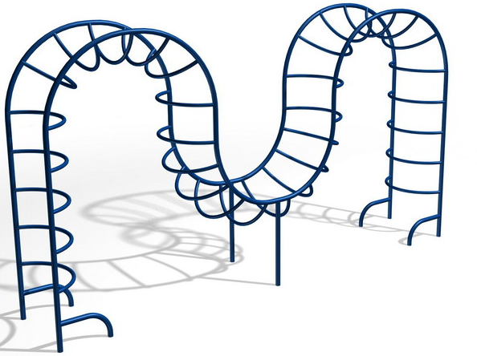
Спортивный тренажер “Змейка”

Slide 15
Лечебно-профилактические и оздоровительные мероприятия:
Комплексное закаливание (солнечные ванны, водные процедуры, обливание ног);
Лечебная физкультура;
Укрепляющая фитотерапия;
Контроль часто болеющих детей;
Физиолечение – тубус-кварц, ингалятор, УФО;
Массаж – лечебный, профилактический.

Slide 16
Оздоровительные мероприятия:
Отбор детей в оздоровительные группы;
Профилактические прививки;
Ионизация воздуха при помощи люстры Чижевского;
Лечебный свет “Дюна – Т” (использование инфракрасного и красного цвета);
Физиопроцедуры (тубус-кварц), ингаляции;
Профилактика близорукости у детей – гимнастика для глаз;
Соблюдение мероприятий по улучшению адаптационного периода у первоклассников;
Строгое соблюдение норм санпина;
Летняя оздоровительная компания (под девизом: “Если праздник, то спортивный; если отдых, то активный”);
Группа здоровья для самих сотрудников школы и родителей учеников;
Витаминизация.

Slide 17
ВЫВОД: педагогике оздоровления присущ ряд отличительных черт:
В её основе лежат представления о здоровом ребёнке, который является не только идеальным эталоном, но и практически достижимой нормой детского развития.
Здоровый ребёнок и учитель рассматривается в качестве целостного телесно-духовного организма.
Оздоровление трактуется не как совокупность лечебно-профилактических мер, а как форма развития, расширения психофизиологических возможностей детей.
Ключевым системообразующим средством оздоровительно-развивающей работы с детьми является индивидуально-дифференцированный подход.

Slide 18
Здоровье – это не только отсутствие болезней, но и физическая, социальная и психологическая гармония человека. А также доброжелательные отношения с людьми, природой, наконец, самим собой.
Так будьте здоровы и всегда помните слова Сократа:
“Здоровье не всё,
но всё без здоровья – ничто”.

Slide 19
ЗАПОВЕДИ здорового образа жизни для родителей:
Витаминизация;
Закаливание;
Соблюдение режима дня, зарядка;
Организация дома спортивного уголка;
Соблюдение санитарно-гигиенических норм;
Профилактика табакокурения, наркомании;
Обеспечивание участия детей в спортивных мероприятиях, секциях и т.д.;
В выходные дни – активный образ жизни;
Сбалансированное питание детей.

Slide 20
ЗАПОВЕДИ здорового образа жизни для учителей:
Владеть навыками саморегуляции, самоорганизации (ритуалы, традиции, гибкость переключения ролей и т.д.);
Владеть богатым запасом знаний, умений и методических навыков в области ЗОЖ;
Иметь хобби (увлечение), связанное с ЗОЖ (группы «Здоровья», бассейн, танцы, гимнастика и т.д.);
Достичь и удержаться на волне самосовершенствования;
Принять себя, постоянно любить и творить себя.
Своим примером прививать детям элементарные гигиенические навыки (культура питания, мытьё рук и т.д.)

Slide 21
ЗАПОВЕДИ здорового образа жизни для детей:
Рано ложиться и рано вставать – горя и хвори не будешь ты знать!
Прогони остатки сна, одеяло в сторону!
Вам гимнастика нужна – помогает здорово!
С шумом струйка водяная на руках дробится. Никогда не забывай по утрам умыться!
Дети должны усвоить, а также их родители, что горячий завтрак, обед, полдник – просто необходимы!
Ешь спокойно за столом, не надо торопиться. Это вредно и при том можно подавиться!
Неряшливость не только не красива, но и опасна. Чистота – залог здоровья – это знают все прекрасно!
Чтобы ночью крепко спать, видеть сон хороший, мы советуем гулять вечером погожим!

